Slide 1
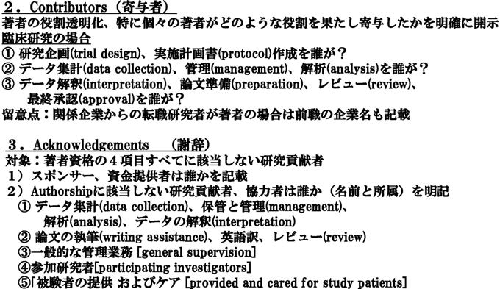
図１
研究成果論文公表時における企業等の関与の詳細な記載法

